Slide 1
São Paulo Limpa: Transformando o Futuro da Coleta de Lixo com IoT para Combater Entupimentos e Enchentes
Iago da Rocha Silva – 824139839
Kaue Galliza – 824121573
Jhonattan Beethoven – 824120739
Lucas Beniti - 824157974

Slide 2
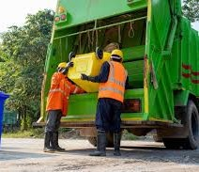
Introdução ao São Paulo Limpa
A inovação é a chave para um futuro mais sustentável. O projeto São Paulo Limpa visa transformar a coleta de lixo utilizando IoT para prevenir entupimentos e enchentes. Vamos explorar como essa tecnologia pode mudar a cidade e a vida dos cidadãos.

Slide 3
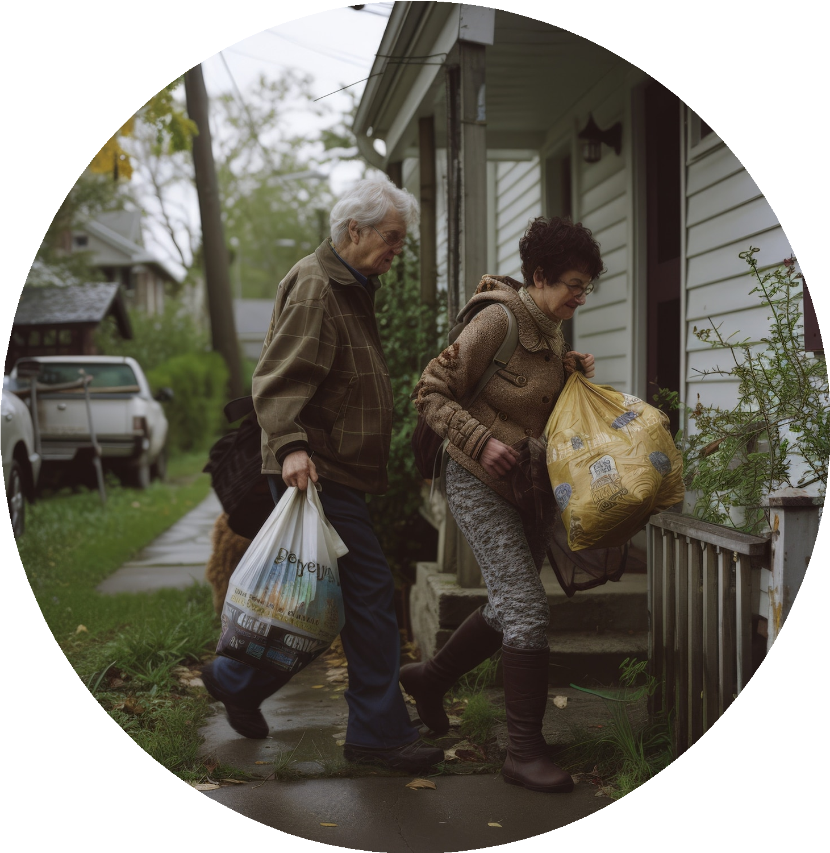
Desaﬁos da Coleta de Lixo
Os desaﬁos enfrentados na coleta de lixo incluem falta de eﬁciência, entupimentos frequentes e enchentes. A tecnologia pode oferecer soluções inovadoras para esses problemas, tornando a cidade mais limpa e segura para todos os
habitantes.

Slide 4
O Papel da IoT
A Internet das Coisas (IoT) permite a conexão de dispositivos para coletar dados em tempo real. Isso ajuda na monitorização de lixeiras e na prevenção de entupimentos, garantindo uma coleta de lixo mais inteligente e eﬁciente.

Slide 5
Objetivo:
Nosso maior objetivo é fazer com que a prefeitura seja notificada de forma rápida para que a secretaria responsável possam agir de forma eficaz e direcionar as forças de atuação para onde é mais necessário.

Slide 6
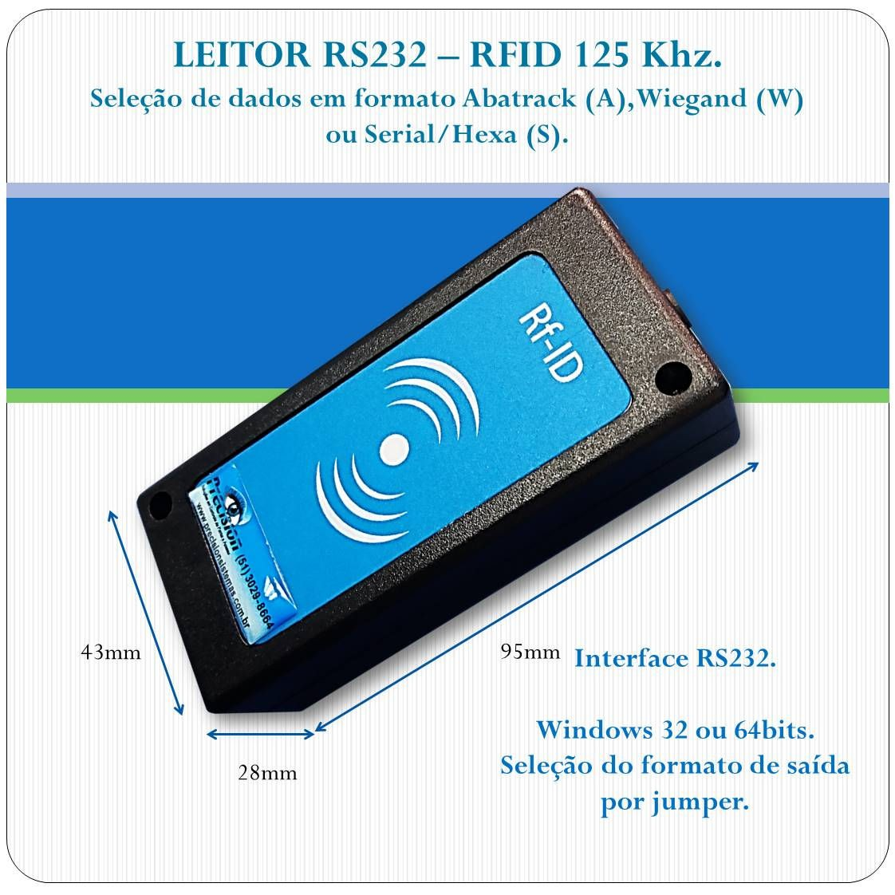
RFID e Sensores inteligentes
RFID são tags identificadoras, capazes de identificar produtos ou rastreá-los.
Essas Tags, necessitam de um CHIP, que armazena as informações e de uma antena, para repassar os dados obtidos.

Slide 7
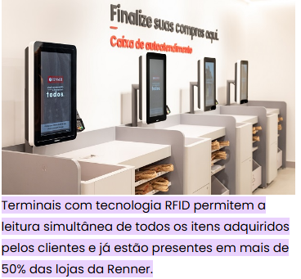
Exemplo Renner
a Renner acelerou a instalação de caixas de autoatendimento com tecnologia de identificação por radiofrequência (RFID) em suas lojas físicas.

Slide 8
Funcionamento:
ss
Identificação: Mensurar a localização.
Nível de enchimento: Sensores dentro do bueiro mede o nível da água/lixo
Notificação: A etiqueta envia um sinal para o sistema central, indicando se o bueiro ou container está cheio.

Slide 9
Benefícios:
ss
Eficiência: Será mais prático essas detecções e a prevenção de enchentes
Melhoria da qualidade de vida: Reduz o mau cheiro e proliferação de doenças.
Monitoração em tempo real: Facilitando o controle de gestão de resíduos.

Slide 10
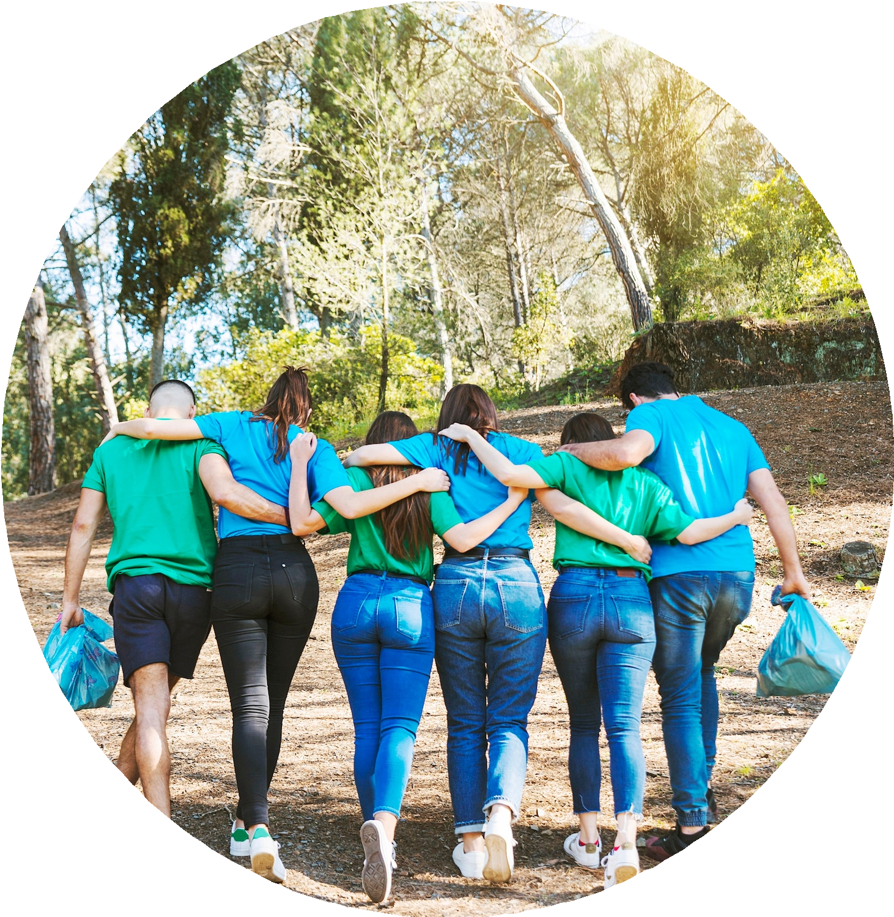
Engajamento da Comunidade
O projeto São Paulo Limpa também envolve a comunidade. Através de aplicativos, os cidadãos podem reportar problemas e participar ativamente da manutenção da cidade. Isso cria um senso de responsabilidade coletiva e melhora a qualidade de vida.

Slide 11
Resultados Esperados
Os resultados esperados incluem uma cidade mais limpa, menos entupimentos e uma redução nas enchentes. O uso da tecnologia não só melhora a eﬁciência da coleta de lixo, mas também promove um ambiente urbano mais sustentável.

Slide 12
Conclusão
O projeto São Paulo Limpa representa uma revolução na forma como lidamos com a coleta de lixo. Através da IoT, estamos construindo um futuro mais sustentável e inteligente. Juntos, podemos transformar nossa cidade em um lugar mais limpo e seguro.

